Slide 1
Mobil Delvac™ 1300 Super entrenamiento sobre el producto
Kovasky Galo
Ing. Lubricación

Slide 2
El éxito no es algo que se posea; es algo que se alquila, y el alquiler se debe pagar cada día.
Rory Vanden
Notes:
Volteen a su lado… esta es la imagen de un equipo ganador. No es fácil tomar y mantener el liderazgo de un mercado, más de 1 de cada 3 litros de lubricantes vendidos en Peru son marca Mobil….
With the Distributor channel being our primary sales channel globally, achieving Distributor Excellence is a strategic priority that underpins everything we do.
We are convinced that we will both outperform our competition by taking a long-term view of the business and leveraging our Winning Advantage:
That means both looking within – ExxonMobil making the organizational changes and financial investments necessary to position our business to succeed now and in the decades to come
and looking to you, our Distributor network, to be the best you can be – because it will enable you to be more successful.
We know that Excellent Distributors are more profitable, and our overarching objective is to enable you to fulfil your potential
We would like to now spend some time talking in more detail about our vision for Distributor Excellence.

Slide 3
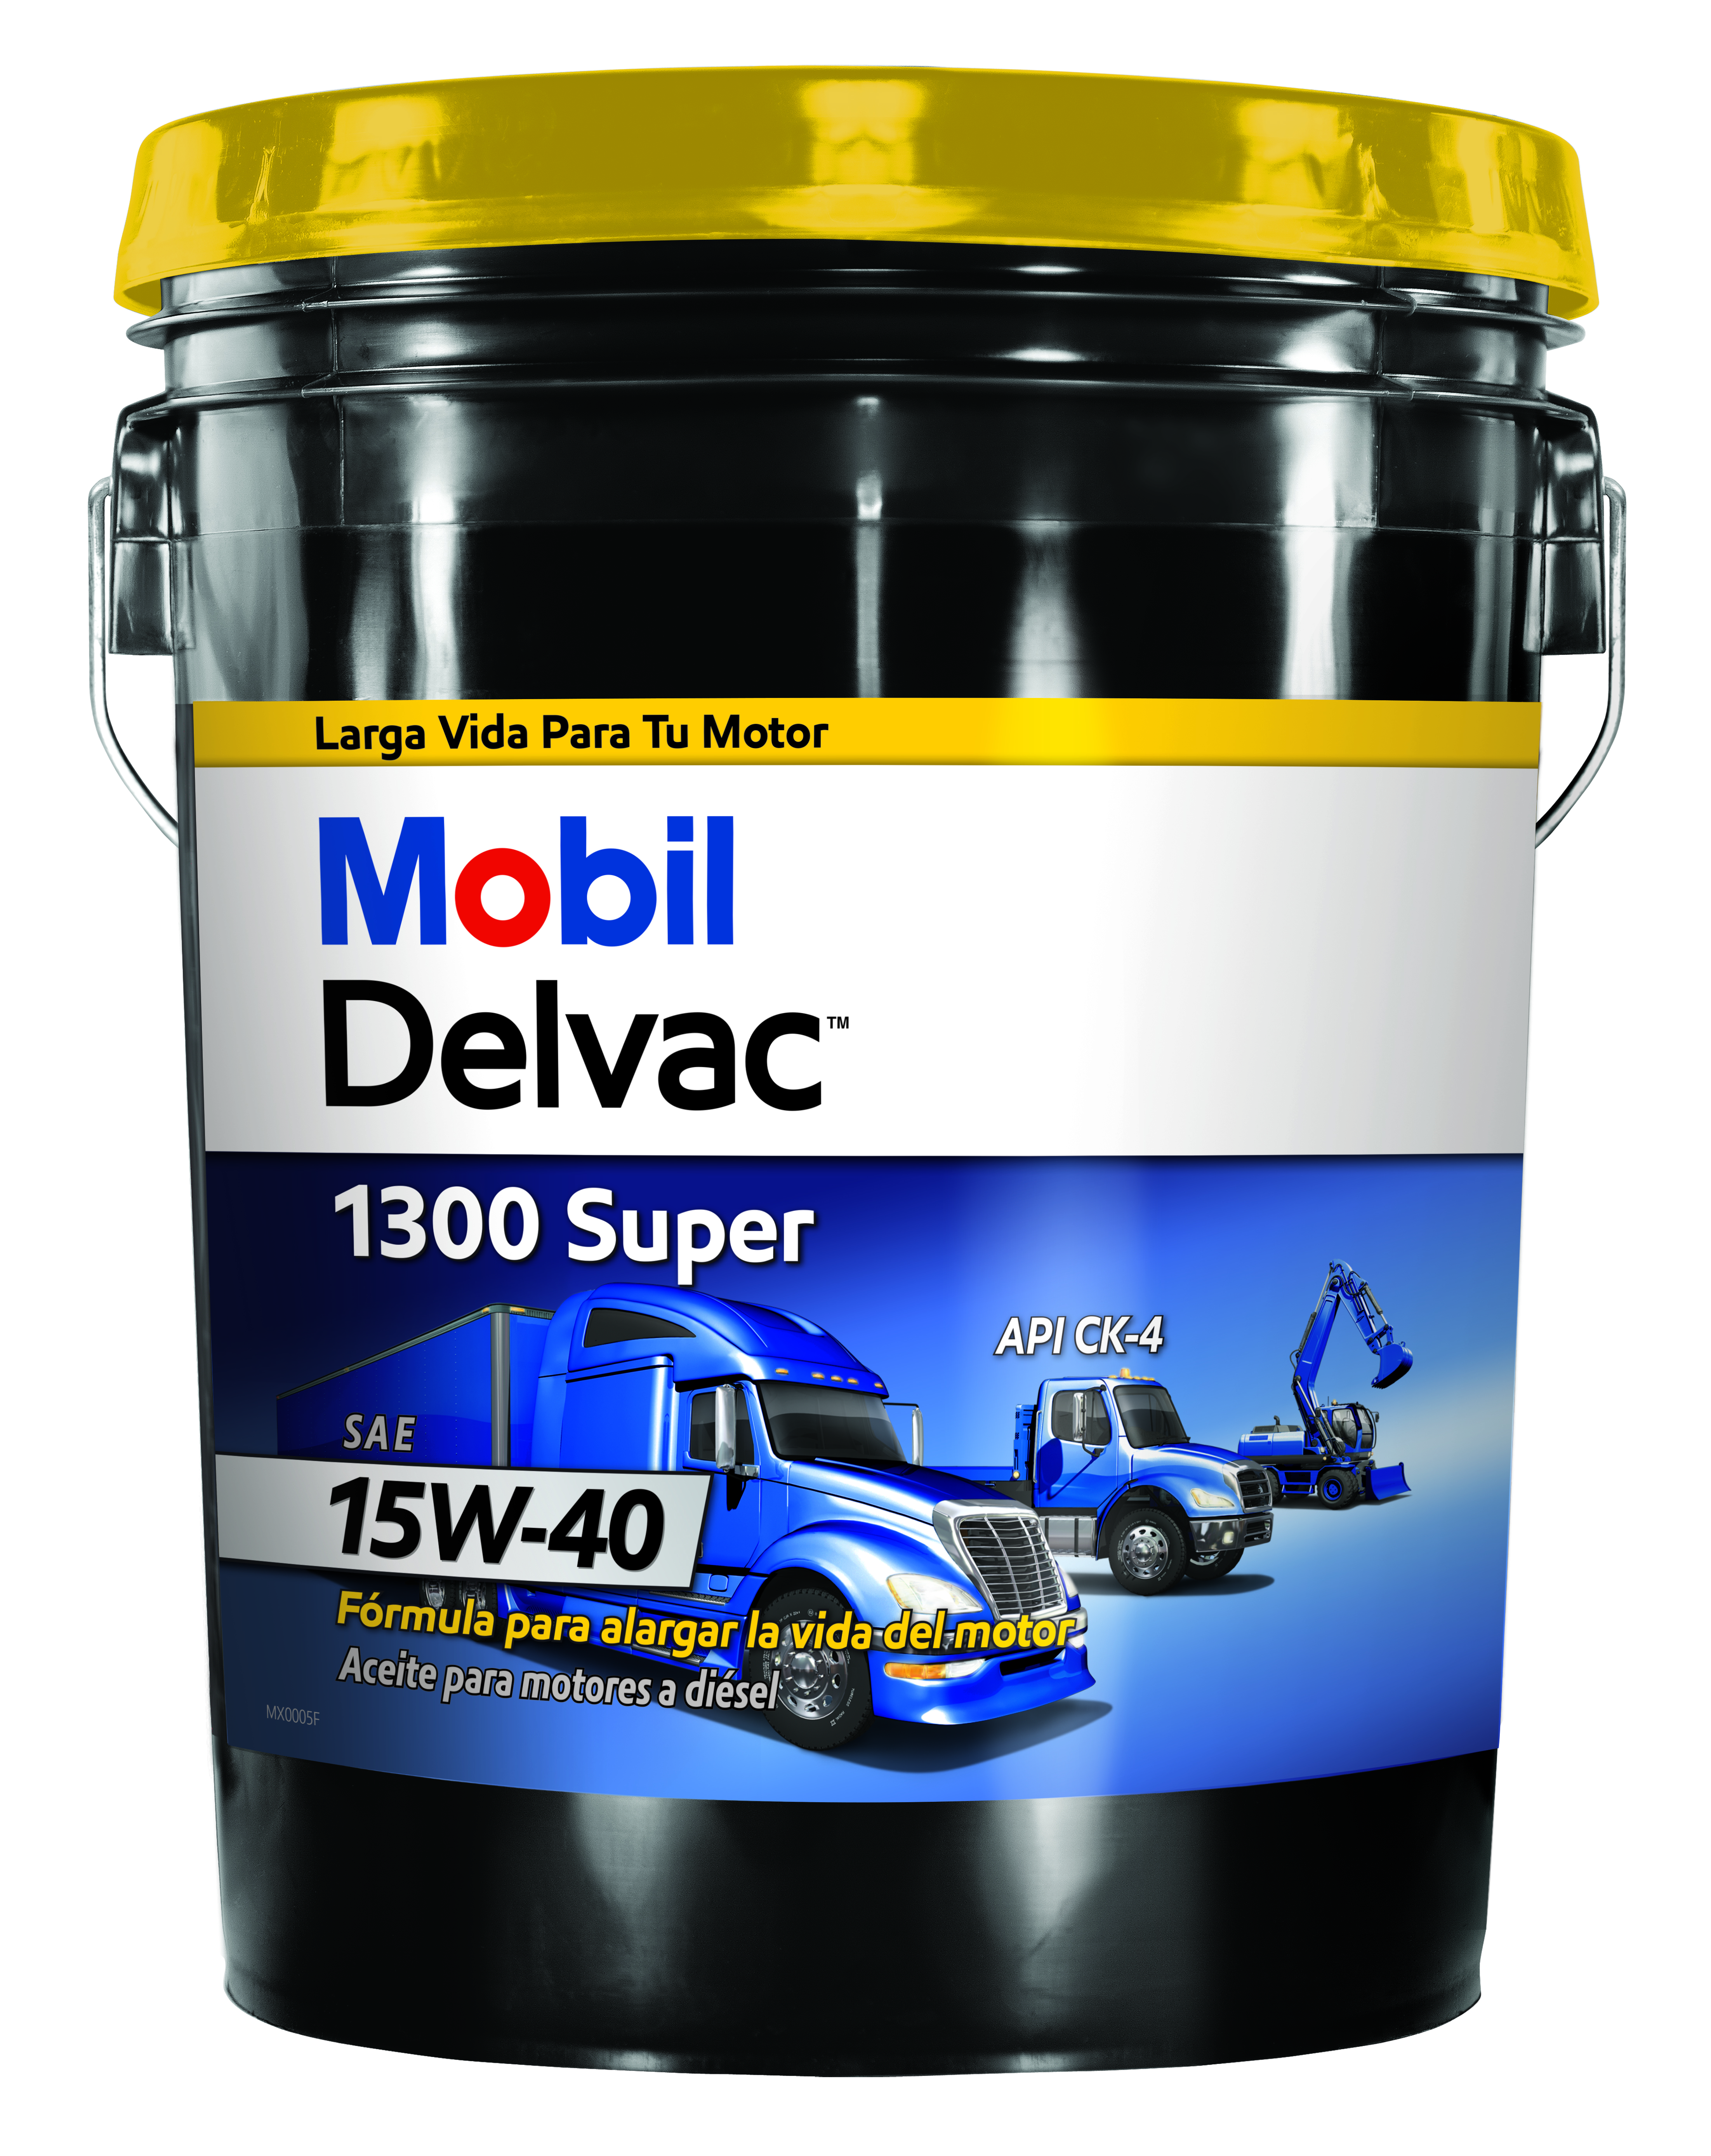
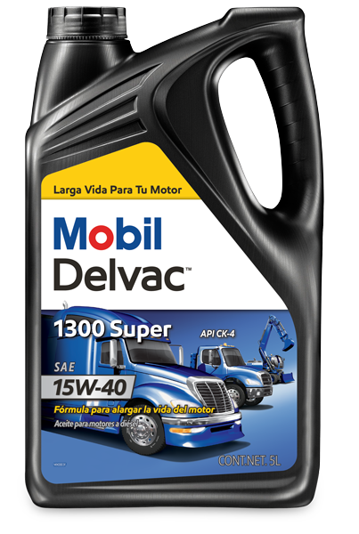
Contenido
El principal desafío para las flotillas y los conductores: son las exigencias de una industria en constante cambio
Enfrentando el desafío: Mobil Delvac™ 1300 Super puede ayudarle a conducir su negocio con confianza
La evidencia: Pruebas de la industria
El aceite de motor es sólo el comienzo...

Slide 4
El principal desafío para las flotillas y los conductores: Las exigencias de una industria en constante cambio

Slide 5
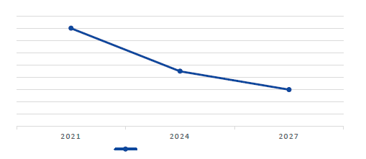
Los estándares de la industria son más exigentes que nunca
Las nuevas normas exigen mejoras para los vehículos y los motores que les permitan:
Mejorar el rendimiento del combustible
Ayudar a las flotillas a cumplir metas agresivas, relacionadas con la sostenibilidad
Reducir las emisiones de CO₂ y de gases de efecto invernadero
Vehículos clase COV- 8 tendencias en el consumo de combustible
7.8
7.6
7.4
7.2
7
6.8
6.6
6.4
6.2
6
Galones de combustible por 1,000 ton-milla
Fuente: http://www.c2es.org/federal/executive/vehicle-standards.

Slide 6
La innovación del motor ha cambiado las tendencias del mercado
Temperaturas más altas en el motor:
Permiten una mejor combustión en el cilindro y menos postratamiento (EGR en particular).
Tolerancias más altas:
Permiten mejorar el rendimiento de combustible.

Slide 7
Enfrentando el desafío: Mobil Delvac™ 1300 Super puede ayudarle a conducir su negocio con confianza

Slide 8
Enfrentando el desafío con la experiencia de Mobil Delvac™
Más allá de
2.4 millones de kilómetros
48
millones de kilómetros
de datos en pruebas de campo con nuestras formulaciones CK-4 y FA-4
de pruebas adicionales cada mes, trabajando con flotillas
El resultado: Mobil Delvac™ 1300 Super
Un lubricante premium para motores a diésel de servicio pesado que...
Se basa en los beneficios de rendimiento comprobado que usted espera | Cumple o excede las especificaciones API CK-4 | Cumple o excede los requerimientos de los OEM | Ofrece mejoras sobre las formulaciones de CJ-4 | Mejora el potencial de rendimiento de combustible¹ | Funciona con motores a diésel y a gasolina, dentro y fuera de carretera
¹ Los lubricantes Mobil Delvac 1300 Super 10W-30 para motores de diésel de servicio pesado tienen potencial de mejorar el rendimiento de combustible en comparación con aceite convencional 15W-40. La mejora del rendimiento de combustible depende del tipo de vehículo y equipos, temperatura exterior, hábitos de conducción y viscosidad del fluido.

Slide 9
Compartiendo más de 90 años de rendimiento comprobado
Mobil Delvac™ lubricantes para motores a diésel de servicio pesado siempre han estado cerca de usted para ayudarle a asegurar una larga vida útil del motor en sus vehículos.
Nuestras formulaciones más recientes se basan en el desempeño que usted espera en áreas clave:
Excelente desempeño anti desgaste
Sobresaliente rendimiento a altas temperaturas
Excelente estabilidad a oxidación
Excelente control de hollín
Excelente control de la viscosidad
Extensión de periodos de drenado en el aceite (ODI, por sus siglas en inglés)
Protección para sistemas de postratamiento de gases de escape
Viscosidades disponibles
10W-30
15W-40
Garantía de protección contra fallas del motor relacionadas con el aceite¹
¹ Consulte la garantía limitada en mobildelvac.com para obtener más detalles.

Slide 10
Vamos más allá de los estándares de la industria
Los lubricantes Mobil Delvac™ 1300 Super para motores a diésel de servicio pesado brindan la protección avanzada que los motores necesitan para seguir en la carretera.
Formulado para cumplir o exceder las especificaciones CK-4 de los fabricantes de equipo original (OEM, por sus siglas en inglés)
Ofrecen en promedio 50% mayor protección contra el desgaste que lo requerido en las pruebas de motor API CK-4
Rendimiento hasta un 50% mayor que los ODI recomendados por los OEM¹
¹ Los resultados pueden variar, dependiendo de las condiciones del motor/vehículo y de los hábitos de conducción y del medio ambiente. Consulte a su OEM o ExxonMobil antes de implementar periodos extendidos de drenado de aceite.

Slide 11
Supera los requerimientos de la API CK-4: Los resultados son claros
Protección contra el desgaste
en el tren de válvulas
Control en el consumo
de lubricante
Controles de los depósitos
Protección contra el desgaste en los anillos
Protección del sistema de emisiones
Mobil Delvac™ 1300 Super, lubricantes para motores a diésel de servicio pesado han sido sometidos a las más rigurosas pruebas disponibles, además cuentan con una formulación balanceada que excede las especificaciones de los OEM y API CK-4.
Control de la oxidación
Control de lodos
Estabilidad al cizallamiento
Manejo de hollín
Control de aireación
Capacidad de bombeo del aceite usado
Protección contra la corrosión en cojinetes
Mobil Delvac 1300 Super
Requisitos de CK-4
Requisitos de CJ-4

Slide 12
Desempeño superior sobre las formulaciones CJ-4
En comparación con nuestras formulaciones API CJ-4, los lubricantes para motores a diésel de servicio pesado Mobil Delvac™ 1300 Super le ofrecen:
Mejorar el desempeño en las áreas más críticas del motor
80%
20%
50%
mayor control de la viscosidad a altas temperaturas¹
mayor protección contra el desgaste²
mayor resistencia a la oxidación¹
¹ Soportado en resultados de pruebas de motor Volvo T-13.
² Soportado en resultados de pruebas de motores Cummins ISM y Mack T-12.

Slide 13
Potencial mejora del rendimiento de combustible
Bajo las nuevas especificaciones API, los vehículos y los motores tienen el reto de reducir las emisiones de gases de efecto invernadero, así como mejorar el rendimiento de combustible sin sacrificar la durabilidad del motor.
El aceite para motores a diésel Mobil Delvac™ 1300 Super 10W-30 para servicio pesado tiene el potencial de mejorar el rendimiento de combustible:¹
Las nuevas formulaciones FA-4 de Mobil Delvac están diseñadas para proporcionar una potencial mejora del rendimiento de combustible.²
Para productos CK-4, el rendimiento potencial de combustible se incrementa utilizando formulaciones de baja viscosidad 10W-30.
CK-4
10W-30
CK-4
15W-40
Potencial mejora de rendimiento de combustible
(Ver las recomendaciones del OEM para el uso adecuado en sus camiones).
¹ En comparación con aceite convencional 15W-40. La mejora del rendimiento de combustible depende del tipo de vehículo y equipos, temperatura exterior, hábitos de conducción y viscosidad del fluido.
² Cumple con la especificación API FA-4.

Slide 14
Simplifique las operaciones de su flotilla
Mobil Delvac™ 1300 Super lubricantes con aprobaciones API CK-4 para motores a diésel de servicio pesado y API SN para motores a gasolina ayuda a simplificar el mantenimiento de los vehículos.
Al utilizar solamente un tipo de aceite para motores de servicio pesado los gerentes de flotilla:
Evitan confusión en sus áreas de servicio
Reducen problemas en las decisiones de compra e inventario
Previenen un potencial mal uso o mezcla de aceite

Slide 15
Lo que esto significa para su flotilla...
Los lubricantes Mobil Delvac™ para motores a diésel le ayudan a controlar los costos de mantenimiento, mejorar la eficiencia y prolongar la vida útil del motor.
Características de producto: | Beneficios para el consumidor: |  | Ayuda a:
Mejora el control del desgaste¹ | Incrementa la protección del motor |  | Controlar los costos de mantenimiento Mejorar la eficiencia Prolongar la vida útil del motor
Excelente control de los depósitos | Mejora la limpieza del motor
Excelente control de la viscosidad | Ayuda a mantener la viscosidad dentro del rango óptimo para la operación
Resistencia térmica/ estabilidad térmica | Incrementa la protección del motor
Estabilidad superior contra la oxidación¹ | Capacidad de extensión de cambio de aceite
Productos de baja viscosidad | Mayor potencial de rendimiento de combustible²
Mejorar su negocio
¹ Al comparar Mobil Delvac con productos CJ-4 equivalentes.
² En comparación con productos 15W-40 convencionales.

Slide 16
A fin de cuentas...
Los productos Mobil Delvac™ ayudan a: | Cómo funciona: | Beneficios potenciales:
Prolongar la vida útil del motor | Los lubricantes Mobil Delvac están formulados para igualar o exceder los requisitos de rendimiento de las especificaciones de la industria. Contienen un paquete de aditivos balanceados en combinación con bases lubricantes de alta calidad que trabajan juntos para proteger los componentes críticos del motor. | Ayuda a prevenir averías, reparaciones, y el tiempo de inactividad de los equipos Ayuda a mantener la productividad y el rendimiento de los equipos Ayuda a proteger su inversión
Controlar el desgaste | Los productos Mobil Delvac crean una película lubricante que separa las piezas del motor durante el funcionamiento. También contienen aditivos especiales que protegen los componentes del motor con alta carga. | Ayuda a prolongar la vida de los componentes críticos del motor Ayuda a evitar los gastos de mantenimiento no planificado Ayuda a prevenir daños en el motor en condiciones de conducción extremas
Mejorar el rendimiento de combustible¹ | Los lubricantes de motor de baja viscosidad (10W-30) tiene el potencial de mejorar la economía de combustible debido a la reducción de la fricción y disminución en la energía de bombeo. | Ayuda a controlar los costos de combustible Ayuda a reducir las emisiones Ayuda a mejora la rentabilidad del negocio
Proteger a temperaturas extremas | Los lubricantes de motor de baja viscosidad (10W-30) se mantienen en su estado líquido y cubren las partes críticas del motor aun en bajas temperaturas. Los aceites Mobil Delvac son formulados con materias primas de alta calidad lo que les permite mejorar la resistencia a la oxidación que ocurre cuando los motores funcionan a altas temperaturas. | Protección mejorada en condiciones climáticas extremas y condiciones de carga elevada Mejora la protección en el arranque, cuando se produce el mayor de desgaste de los componentes Protección mejorada durante paros y arranques Prolonga los periodos extendidos de drenado en condiciones calientes y controla la formación de lodos y depósitos
Mantener el motor limpio | Los lubricantes de motor Mobil Delvac son formulados con aditivos dispersantes y detergentes, que ayudan a mantener las superficies del motor limpias y los contaminantes fuera. | Ayuda a controlar los depósitos en las superficies que pueden reducir la potencia del motor Ayuda a prevenir la obstrucción de los conductos del aceite Ayuda al control de la contaminación por hollín
¹ Sólo el aceite para motor Mobil Delvac™ 1300 Super 10W-30.

Slide 17
La evidencia: Pruebas realizadas en la industria

Slide 18
Resumen de pruebas realizadas en la industria: Llevando el desempeño al siguiente nivel
Cumplir con las especificaciones técnicas API no es algo que tomamos a la ligera. Como siempre hemos utilizado lo mejor de nuestro equipo de ingeniería en las nuevas formulaciones de los lubricantes para motores de servicio pesado Mobil Delvac™ 1300 Super, y los resultados de las pruebas clave de la industria comprueban nuestro desempeño en las siguientes áreas:
Excelente estabilidad a la oxidación
Protección superior contra el desgaste
Excepcional control de hollín y viscosidad
Estabilidad a altas temperaturas
Control de depósitos en el pistón
Potencial para mejorar el rendimiento de combustible¹
Retención del rendimiento de combustible
Periodos extendidos de drenado²
¹ En comparación con aceite convencional 15W-40. La mejora del rendimiento de combustible depende del tipo de vehículo y equipos, temperatura exterior, hábitos de conducción y viscosidad del fluido.
² Los resultados pueden variar, dependiendo de las condiciones del motor/vehículo y de los hábitos de conducción y del medio ambiente. Consulte a su OEM o ExxonMobil antes de implementar periodos extendidos de drenado de aceite.

Slide 19
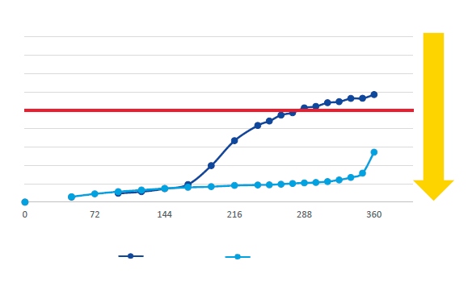
Protección excepcional balanceada con estabilidad superior a la oxidación
Volvo T-13
La prueba Volvo T-13 mide el incremento de la viscosidad y oxidación del aceite en condiciones de servicio extremas. La prueba dura 360 horas y esta diseñada para forzar el motor y busca que el aceite alcance su punto de ruptura, y más allá.
Controlar la oxidación y la viscosidad son esenciales para prolongar la vida del aceite y prevenir la formación de lodos.
Los lubricantes Mobil Delvac™ 1300 Super para motores a diésel de servicio pesado muestran una resistencia superior a la oxidación, que cumple o excede los requisitos de API CK-4 y los estrictos límites de los OEMs.
Oxidación del aceite (FTIR)
límite CK-4
Mejor
Horas de prueba
CJ-4 premium
CK-4 Mobil Delvac™ 1300 Super
La prueba para motores Volvo T-13 se realiza para determinar el cumplimiento con las especificaciones API CK-4.
Fuente de prueba CK-4: Southwest Research Institute.
Fuente de prueba CJ-4: Centro Técnico de Paulsboro.

Slide 20
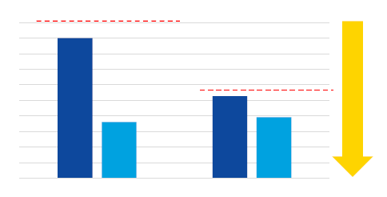
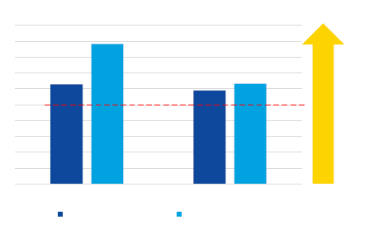
Mayor protección contra el desgaste
Los lubricantes Mobil Delvac™ 1300 Super para motores a diésel de servicio contienen un sistema de aditivos patentado que ofrece protección superior contra el desgaste en las pruebas de motor Mack T-12, Cummins ISM, y Cummins ISB, y cumple o excede todos los requerimientos de API CK-4.
Cummins ISB
Cummins ISM y Mack T-12
Parámetro de desgaste
Calificación de méritos
Mejor
Mejor
Pérdida de masa del empujador (mg)
Desgaste promedio del árbol de levas (μm)
Cummins ISM
Mack T-12
Mobil Delvac™ 1300 Super CJ-4
Mobil Delvac 1300 Super CK-4
Mobil Delvac 1300 Super CJ-4
Mobil Delvac 1300 Super CK-4
Indica los límites de API CK-4
Las pruebas para motor Mack T-12, Cummins ISB y Cummins ISM se realizan para determinar el cumplimiento con las especificaciones API CK-4.
Fuente de prueba de Cummins ISB/ISM: Southwest Research Institute.
Fuente de prueba Mack T-12: Intertek Automotive Research.

Slide 21
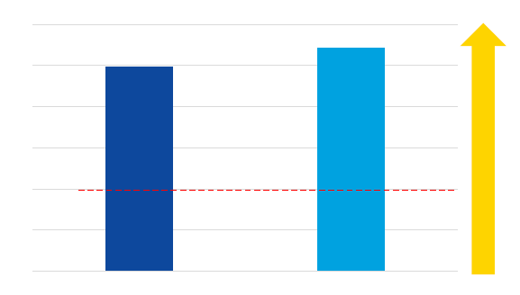
Estabilidad a altas temperaturas y control de depósitos en el pistón
CAT C-13
La combinación de aditivos de alto desempeño y la excelente estabilidad de las bases proporciona resultados excelentes en ambientes de altas temperaturas.
Los lubricantes Mobil Delvac™ 1300 Super para motores a diésel de servicio pesado muestran un desempeño excepcional en la exigente prueba de depósito en el pistón CAT C-13.
Calificación de méritos
Mejor
Mobil Delvac™ 1300 Super CJ-4
Mobil Delvac 1300 Super CK-4
Indica los límites de API CK-4
La prueba para motores CAT C-13 se realiza para determinar el cumplimiento con las especificaciones API CK-4.
Fuente de prueba: Intertek Automotive Research.

Slide 22
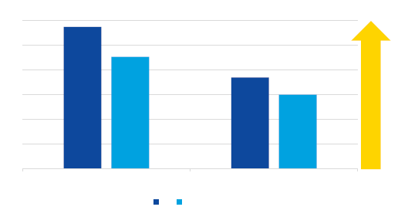
Retención del rendimiento de combustible
La capacidad del aceite para motor de mejorar el rendimiento de combustible disminuye con el uso y con el tiempo. La prueba de rendimiento de combustible Mack MP-8 mide la retención de beneficios de rendimiento de combustible del aceite después de aproximadamente 80,000 kilómetros de uso en terreno plano y montañoso.
% de mejora del rendimiento de combustible vs CJ-4 15W-40
Prueba de rendimiento de combustible Mack MP-8
En la prueba de rendimiento de combustible Mack MP-8, el lubricante para motores a diésel Mobil Delvac™ 1300 Super 10W-30 de servicio pesado logró un mayor rendimiento de combustible en comparación con el CJ-4 15W-40 y retuvo esta mejora en la vida del cambio de aceite.
Mejor
Mobil Delvac™ 1300 Super 10W-30
Mobil Delvac 1300 Super 10W-30 usado
Plano
Montañoso
La prueba de rendimiento de combustible de Mack MP-8 es una prueba de propiedad de ExxonMobil.
Se recolectaron muestras de final del drenado de aceite de varios camiones en servicio y fueron probadas para la retención de mejora de rendimiento de combustible.
La vida útil del aceite es de aproximadamente 80,000 kilómetros.
Se recolecta aceite usado de varios camiones para obtener suficiente volumen.

Slide 23
El lubricante del motor es sólo el principio...

Slide 24
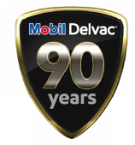
Casi un siglo de liderazgo
La tecnología de los lubricantes Mobil Delvac™ es preferida por la mayoría de los principales fabricantes de equipo original (OEMs) en el mundo
Actualmente encabeza el desarrollo de servicios y tecnologías innovadoras que ayudan a nuestros clientes a obtener mayores eficiencias y a incrementar sus utilidades
Brindando más de 90 años de protección comprobada
Por más de
Respaldado por millones de
Desempeño
probado.
90
años,
profesionales del transporte alrededor del mundo
Mobil Delvac ha sido un nombre respetado en el campo, ayudando a prolongar la vida útil de los equipos de servicio pesado
Protección del motor
excepcional.

Slide 25
Apoyando el bienestar y el éxito en los negocios
Nuestra experiencia va más allá de nuestros productos de primera calidad. Como expertos en la industria del transporte, ofrecemos nuestros servicios y soporte al cliente para ayudar a las flotillas a manejar sus negocios con confianza.
El análisis de lubricante Mobil ServSM, es una plataforma para análisis de tendencias de aceites usados
Análisis del Costo Total de Propiedad (TCO, por sus siglas en inglés)
Una red de distribuidores de clase mundial dedicados a brindar soporte técnico para todas sus necesidades de lubricación y refrigerantes
Programa optimizado de intervalos de cambio de aceite: aprovechando datos científicos, nuestros lubricantes Mobil Delvac™ y nuestro equipo de ingenieros de campo se han asociado con múltiples flotillas para ayudarles a desarrollar un intervalo de servicio de mantenimiento que optimice los ODI y asegure que obtengan el máximo beneficio del equipo
Brindando más de 90 años de protección comprobada

Slide 26
Expertos de la industria del transporte
¿Quiénes somos?
Somos una red global de ingenieros y profesionales que ayudan a los propietarios y operadores de flotas a obtener el máximo rendimiento de sus equipos. Nuestro conocimiento, desarrollo técnico; así como; nuestra asociación con los principales OEM, nuestros productos y servicios de clase mundial nos han convertido en un líder de la industria.
Brindando más de 90 años de protección comprobada
¿Qué hacemos?
Ofrecemos soluciones de energía que ayudan a nuestros clientes a tener éxito y mejorar su negocio.
¿Por qué lo hacemos?
Porque el mundo está cambiando continuamente, cada vez más rápido y se mueve siempre hacia adelante, con vehículos comerciales que juegan un papel fundamental en el desarrollo económico y de las sociedades.
¿Cómo lo hacemos?
A través de la continua investigación y desarrollo, la capacidad intelectual y colaboración de nuestros clientes, líderes de la industria y empresas del transporte.

Slide 27
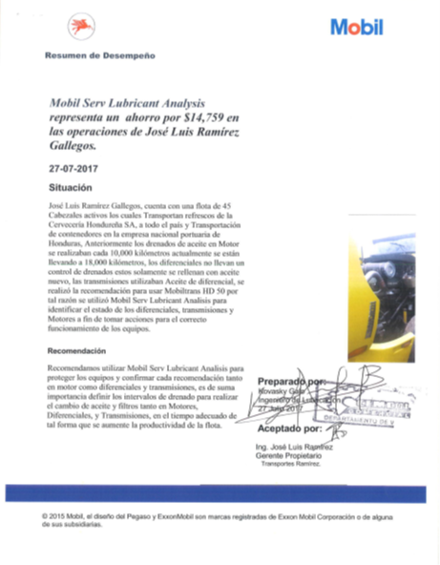
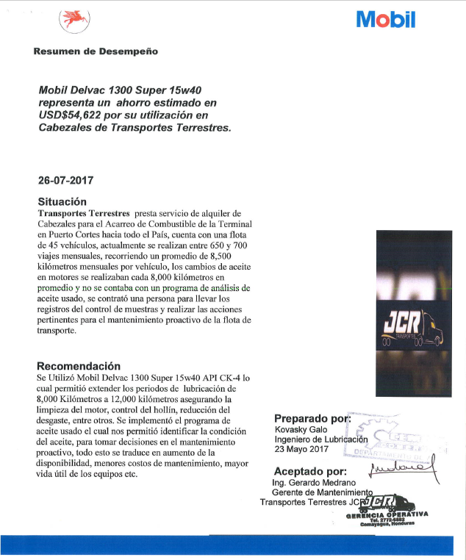
Reportes de Beneficios

Slide 28
© 2016 ExxonMobil. Mobil, Delvac y Mobil Serv son marcas registradas, marcas comerciales o marcas de servicio de Exxon Mobil Corporation o una de sus subsidiarias. Las demás marcas que aparecen son propiedad de sus respectivos propietarios.

